Slide 1
Arquitecturas P2P y Kafka
Cristian Villavicencio - Joaquín Fernández - Nicolás Núñez
Docente: Nicolás Hidalgo

Slide 2
Arquitecturas: Resumen
¿Dónde se aplican?
Organización de componentes, tres tipos de SD.
Computación Distribuida: De alto rendimiento (clusters, grid, peer2peer).
Sistemas de información, movilidad, hay control centralizado, energía, procesamiento, aplicado, a celulares, TV, deco, health smartcities, etc.
Sistemas distribuidos embebidos:
Clusters: nodos conectados en una red rápida, económicos, para aplicaciones paralelas, conformado por nodos de cómputo y nodos maestros. Estando los primeros conectados a una red de alta velocidad para los cálculos.
Grid: Nodos distintos conectados a una red compartida. El fin es crear una supercomputadora virtual para almacenar información o computarla.
Grid vs Cloud:

Slide 3
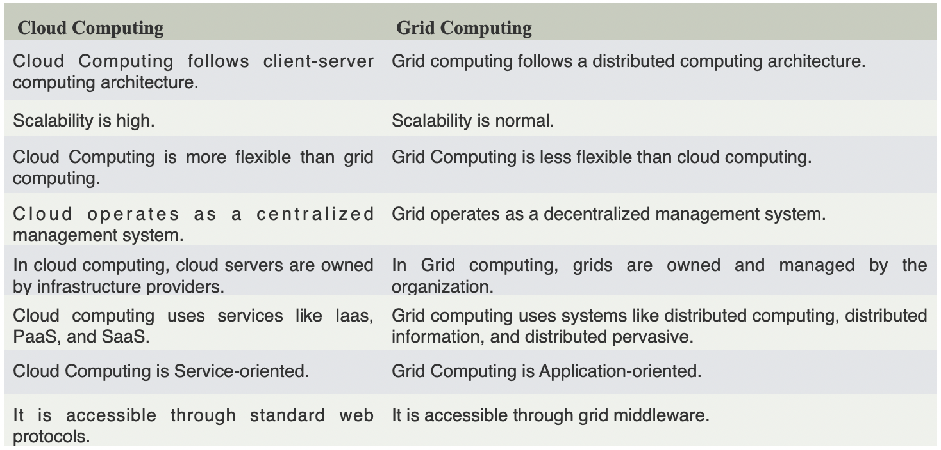
Grid vs Cloud

Slide 4
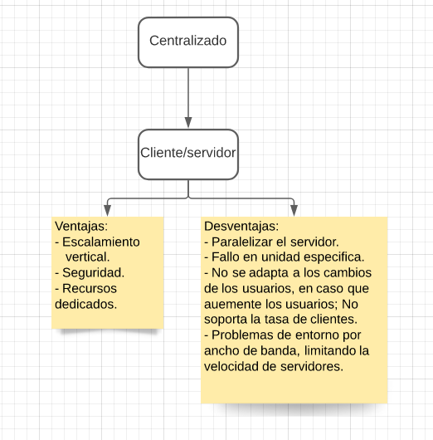
Centralizada
Cliente/Servidor: solicitud-servicio, muchos servicios. Se consideran sistemas con múltiples capas, interfaz, aplicación, base de datos. La idea es mantener el procesamiento en el servidor, multi-tier, patrones c/s, master-clave-proxy, etc. Único punto de falla.

Slide 5
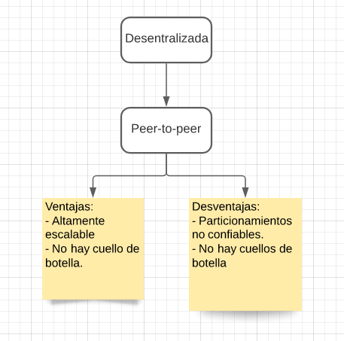
Descentralizada
Peer2peer, sistemas capaces de descentralizar por completo, colaboración y compartición de recursos. Altamente escalables, tolerancia a fallos, conocimiento local. Se implementa a través de un overlay, red de computadores, sobre otra red.

Slide 6
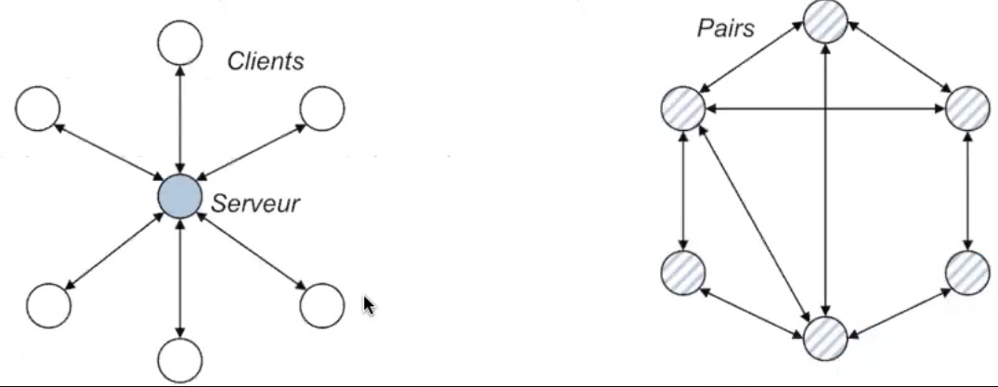
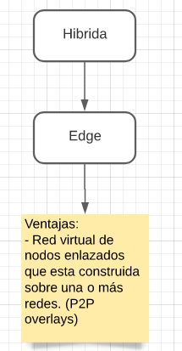
Híbrida
Edge.
La más usada, dispositivos en el borde de la red, cerca del cliente.
Posee mayor escalabilidad, optimiza la entrega del contenido.
Ejemplo: Nanodatacenters, servicios como netflix, spotify, HBO max, etc.

Slide 7
Peer2peer Overlay
Estructurados: Más complejos, bien definidos, proceso determinístico, se utilizan hash para su generación de llaves y recursos, escalables, búsquedas completas. Tiene que haber muchas réplicas.
La IP se le aplica un hash y se ubica en un anillo, para saltos, se actualiza la tabla. Es eficiente en el orden Log(N), mapeo por SHA-1, tiene alta latencia, poca seguridad, búsqueda puntual, alto dinamismo (churn).
No estructurados:
No tiene una forma definida, es una red pura con pares iguales.
Redes no estructuradas (gnutella), conocimiento local, autónomo.}
Para realizar una búsqueda se debe tener controlado la inundación del mensaje.
Es altamente dinámico.
No tiene sentido tener caché.
Utiliza búsquedas complejas como BFS, floding mediante TTL, forward, Directed BFS, Local Indexes, Random Walks, K-random Walks e iterative deeping.

Slide 8
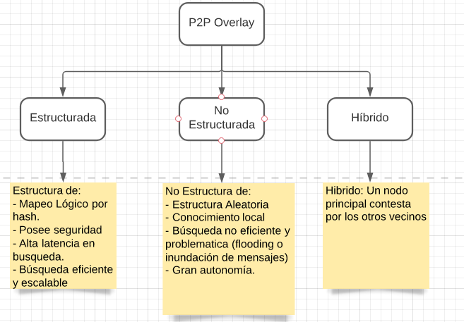
Peer2peer Overlay, Mapa resumen

Slide 9
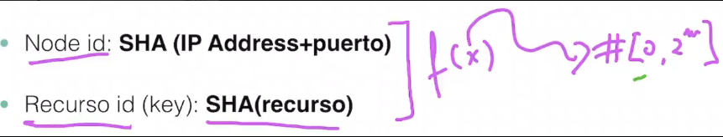
CHORD
Organización de tipo anillo de 0 a 2 elevado a m, cada peer presenta un identificador SHA-1, Nodo id, recurso id, autoorganizado, caro, ruteo de mensajes del tipo árbol.
Peer entra (join): Responsable de recursos, recibe recursos.
Peer deja la red (leave): Entrega recursos al nuevo sucesor.

Slide 10
CHORD vs CHURN
Churn crea inconsistencias en tablas, la reparación es costosa, las caídas se detectan por “hear beats messages”.
Cada peer sabe quien es su sucesor.
Para buscar se utilizan links a sucesores.
Permite saltar peers y acercarse más rápido al peer responsable.
Para mejorarla se hace uso de más información, fingertable: tabla con información, acerca de log m peer de la red.

Slide 11
Pastry:
Anillo, ruteo plaxon-tree, prefijos, 160 bits con hash-1, ruteo Log(N).
Tabla ruta pastry, contienen leafset: permite réplicas y saber los responsables y no, routing table, neighbours set.
Balancea cargas, tolera fallos, replica y multi-path.

Slide 12
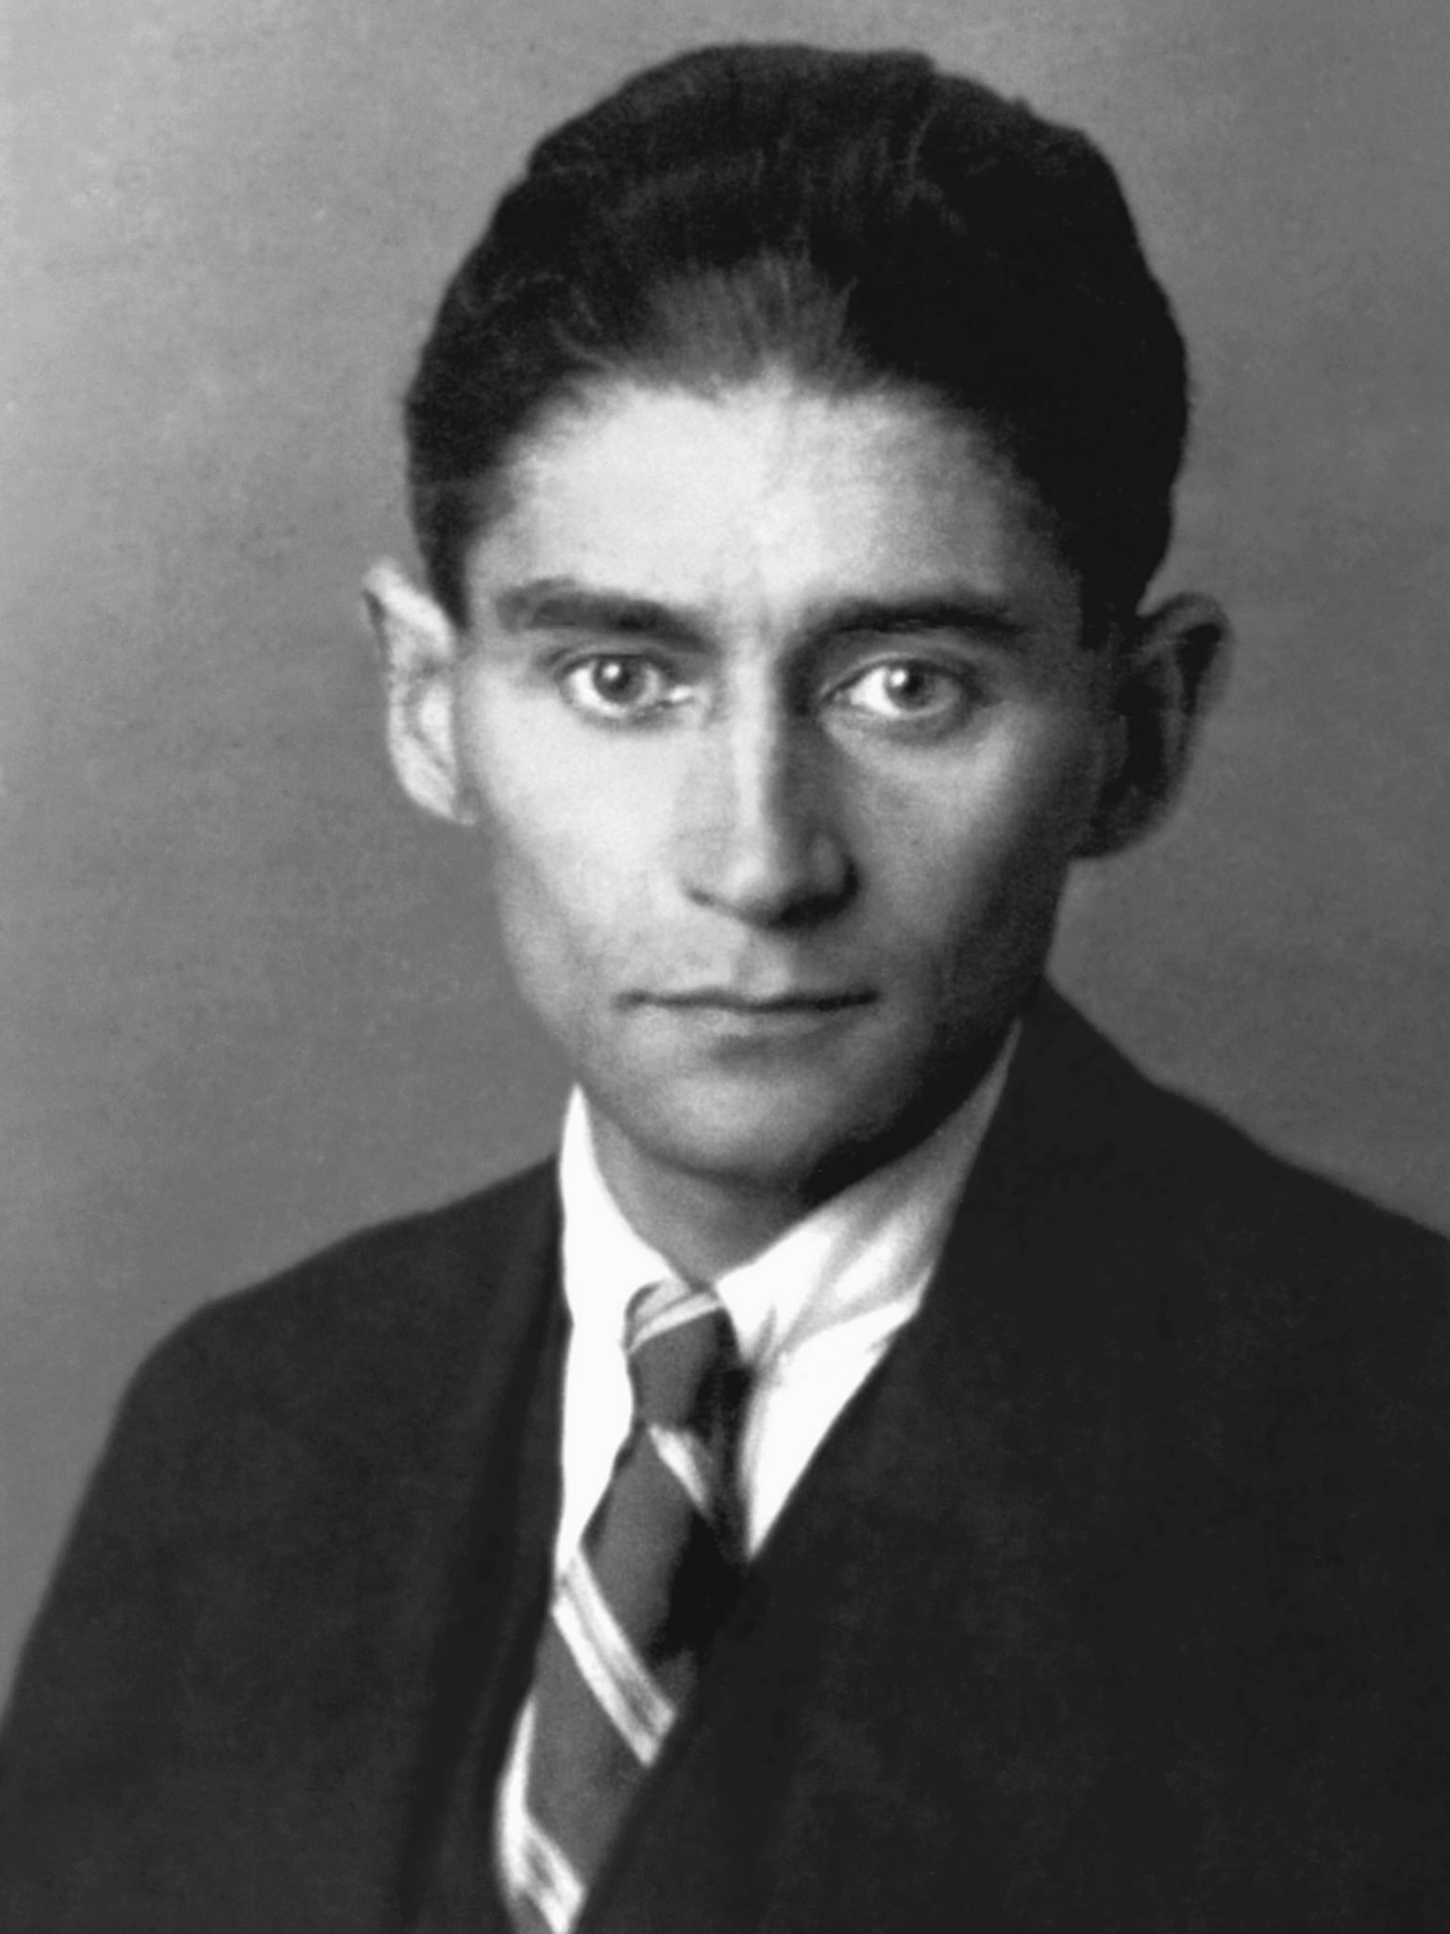

Kafka

Slide 13
Message Broker
●¿Qué es un message broker?
●¿Cómo funcionan?
●¿Qué usos tienen?
●Ventajas y Desventajas
●¿Cómo lo usamos o implementamos?

Slide 14
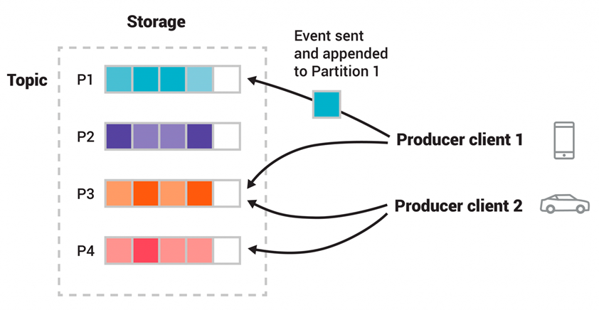
Softwares
●Kafka
●RabbitMQ
●Confluent
●Pulsar
●Qpid
●ActiveMQ

Slide 15
Sobre kafka
●Utiliza zookeeper como dependencia.
●https://kafka.apache.org
●https://hub.docker.com/r/bitnami/kafka/
●https://hub.docker.com/r/bitnami/zookeeper/

Slide 16
Topics
●¿Qué es un topic?
●¿Para qué sirve un topic?
●¿Como crear un topic?
●¿Como verificar existencia de un topic?
●¿Cómo utilizo los topic?

